Slide 1



משרד החוץ
לקראת ביקור מב"ל
מחזור מ"ד
24 בינואר 2017
משרד החוץ

Slide 2

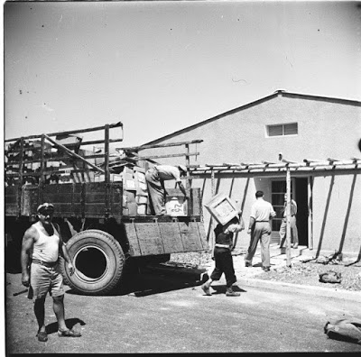
מעבר משרד החוץ לירושלים, 9 ביולי 1953
(צלם: יהודה אייזנשטרק)

Slide 3

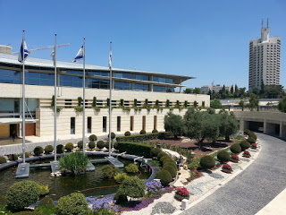



Slide 4
תפקידי משרד החוץ
משרד החוץ מופקד על גיבוש מדיניות החוץ של ממשלת ישראל, על ביצועה והסברתה
מייצג את המדינה בפני ממשלות זרות וארגונים בינלאומיים
מסביר את עמדותיה ובעיותיה ברחבי העולם
שוקד על קידום קשרי הכלכלה, התרבות והמדע
מקדם את שיתוף הפעולה עם ארצות מתפתחות
פועל לטיפוח הקשרים עם הקהילות היהודיות בתפוצות
שומר על זכויותיהם של אזרחים ישראלים השוהים בחו"ל
משרד החוץ

Slide 5

המשאב האנושי
במשרד החוץ עובדים כ-1100 איש
כ-400 שליחים בנציגויות בחו"ל וכ-700 במטה בירושלים
כ-1700 עובדים מקומיים ישראלים וזרים
תהליך הגיוס: קורס צוערים
הכשרה on the job training
מקצוע או מסלול חיים?

Slide 6

תקציב המשרד
תקציב שנתי, בהתאם לשנת תקציב המדינה [אין תר"ש]
תקציב 2017 – כ-1.64 מיליארד ₪:
תקציב שכר בארץ: כ-203 אלף ₪
תקציב קניות מטה: כ-187 אלף ₪
תקציב שכר בחו"ל: כ-805 אלף ₪
תקציב קניות בחו"ל: כ-410 אלף ₪
65% מהתקציב לתשלום משכורות
14% מהתקציב לאבטחה

Slide 7
דגשים לשנות הכספים 2017 ו-2018
יישום החלטת הממשלה בדבר קידום ופיתוח היחסים הכלכליים בין ישראל לסין: פיתוח שווקים חדשים באסיה, סין, יפן, קוריאה, הודו וסינגפור.
יישום החלטת הממשלה בנושא ״יוזמת אפריקה״ שעיקרה שיתוף פעולה עם ממשלת גרמניה בתחום הפיתוח והסיוע למדינות מתפתחות, בדגש על אפריקה, בנושאים: פיתוח כפרי וביטחון המזון, סביבה וניהול המים, השקיה ואנרגיה, בריאות הציבור וסניטציה, פיתוח קהילתי, חינוך, חדשנות ויזמות. קידום שיתוף הפעולה הכלכלי עם ממשלת איטליה בתחום הפיתוח והסיוע למדינות באפריקה.
פיתוח שיתופי פעולה עם הודו בתחומי הכלכלה, החדשנות, והחקלאות – הקמת מרכזי מצוינות חקלאית.
הקמת הביתן הישראלי בתערוכת ״אקספו 2017״ שתיערך באסטנה, קזחסטן.
המשך יישום החלטת ממשלה מספר 402 מיום 5 באוגוסט 2015 שעניינה מיקוד הפעילות הממשלתית בחו״ל ועיקרה סגירת שבע נציגויות של המשרד בחו״ל.

Slide 8
יעדי משה"ח לשנת 2016
I. היבטי בטחון לאומי
חיזוק המימד המדיני והדיפלומטי בביטחונה הלאומי של מדינת ישראל, כולל סיכול מדיני של איומים אסטרטגיים, בראשם איראן, איומי הטרור וסכנת האסלם הרדיקלי לסוגיו – בדגש על חיזבאללה, חמאס, דאע"ש וארגוני הג'יהאד העולמי
שימור שיתוף הפעולה האסטרטגי עם ארצות-הברית כעוגן במדיניות החוץ והידוקו יעד
קידום היציבות האזורית באמצעות כינון הסדרים מדיניים ומשטרי ביטחון
היערכות לתרחישים המדיניים השונים בהיבט הפלסטיני, בכלל זאת מול מדינות מפתח ובארגונים בינלאומיים

Slide 9
יעדי משה"ח לשנת 2016
II. העמקת יחסי החוץ של מדינת ישראל והרחבתם
שימור קשרי הידידות הקרובים בין ישראל לארצות-הברית וקנדה וחיזוקם, פיתוח היחסים בתחום האסטרטגי והמדיני, קידום הקשרים הכלכליים וחשיפת רבגוניותה של החברה הישראלית בדעת הקהל האמריקנית והקנדית
פיתוח היחסים הבי-לטרליים עם מדינות אירופיות מרכזיות ועם האיחוד האירופי
חיזוק היחסים עם רוסיה ומדינות אירו-אסיה
קידום הקשרים עם מדינות מרכזיות במרחב אסיה והפסיפיק וחיזוק הנוכחות במרחב
פיתוח הקשרים עם מדינות מרכזיות ביבשת אמריקה הלטינית
הגברת הפעילות ביבשת אפריקה וסיוע למדינות מתפתחות בנושאים שבהם לישראל יש ערך מוסף. זאת, בפרט מול מדינות הרואות עניין משותף בקידום היחסים הדו-צדדיים

Slide 10
יעדי משה"ח לשנת 2016
III. חיזוק מעמדה של ישראל והלגיטימציה הבינלאומית שלה כמדינה יהודית ודמוקרטית, שותפה ותורמת למשפחת העמים. הכשלת מאמציהם של גורמים בזירה הבינלאומית לערער על הלגיטימיות של ישראל כמדינת הלאום של העם היהודי ולקדם יוזמות של חרם
IV. פיתוח אג'נדות חדשות וסדר יום כלכלי, המשך השתלבות ישראל בכלכלה הגלובלית, בדגש על פיתוח שווקים חדשים לייצוא ועל עיגון יחסים בי-לטרליים גם על בסיס אינטרסים כלכליים
V. קידום של אינטרסים לאומיים והגנה עליהם בזירה הבינלאומית המולטי- לטרלית, שמירה על הלגיטימציה של ישראל כמדינת חוק, הפועלת ברוח נורמות בינלאומיות
VI. דיפלומטיה ציבורית

Slide 11
יעדי משה"ח לשנת 2016
VII. דיפלומטיית הפיתוח וסיוע חוץ
VIII. חיזוק ההזדהות ההדדית והשותפות המעשית בין מדינת ישראל ובין תפוצות העם היהודי על גווניו
IX. חיזוק הפעילות של מטה משרד ה11חוץ והנציגויות ומתן שירות הולם לאזרח

Slide 12
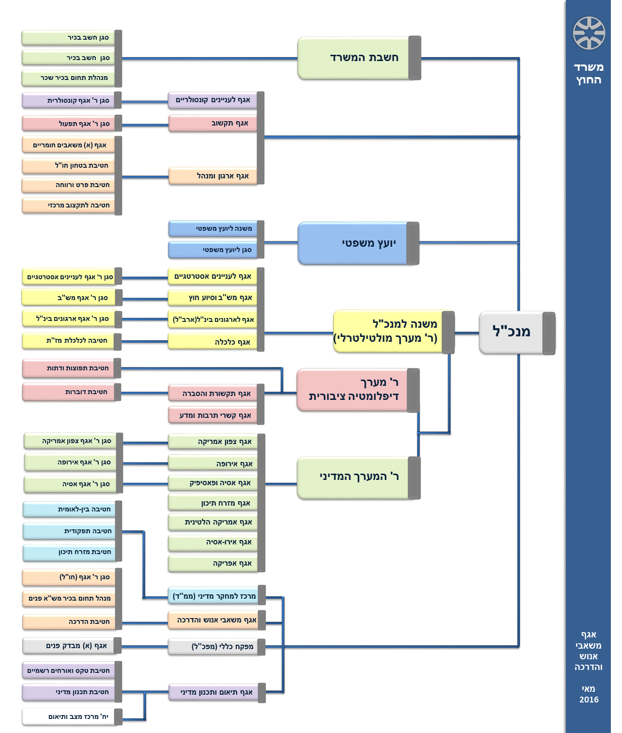



Slide 13


מבנה מטה משה"ח
תקציבים
תקשוב
פרט ורווחה
מינהל
קונסולרית
אסטרטגית
(מדיני-בטחוני)
בטחון משה"ח
משאבים חומריים
מש"ב וסיוע חוץ
משנה למנכ"ל וראש המערך המולטילטרלי
ארגונים בינ"ל
כלכלה
שר
החוץ
תרבות ומדע
מנכ"ל
תפוצות ודתות
ראש המערך לדיפלומטיה ציבורית
דוברות
תקשורת והסברה
צפון אמריקה
אירופה
ראש המערך המדיני
אירו-אסיה
מזרח תיכון
סגן שר החוץ
אמל"ט
אסיה
אפריקה
מודיעין (ממ"ד)
תיאום
תכנון מדיני
יועץ משפטי
כספים
מפכ"ל
מש"א והדרכה
טקס ואורחים

Slide 14
הנהלה
חטיבת תיאום
היועץ המשפטי
המפקח הכללי על שירות החוץ
תכנון מדיני
טקס ואורחים רשמיים
משאבי אנוש והדרכה
תיקשוב
המערך המולטילטרלי
ארגונים בינלאומיים
כלכלה
שיתוף בינלאומי לפיתוח
עניינים אסטרטגיים
מינהל ותקציב מערך מולטילטרלי
המערך המדיני
אגף צפון אמריקה
אגף שלום והמזרח התיכון
אגף אירופה המערבית
אגף אירופה ואירו אסיה
אגף אפריקה
אגף אסיה והפאסיפיק
אגף אמריקה הלטינית והקריביים
מינהל ותקציב מערך מדיני
מינהל וארגון
כספים
פרט ורווחה
משאבים חומריים
תיקצוב מרכזי
האגף לעניינים קונסולריים
ביטחון
מחלקת המשק
דיפלומטיה ציבורית
אגף תקשורת והסברה
קשרי תרבות ומדע
חטיבת תפוצות ודתות
מינהל ותקציב דיפלומטיה ציבורית
חטיבת דוברות
משרד החוץ

Slide 15
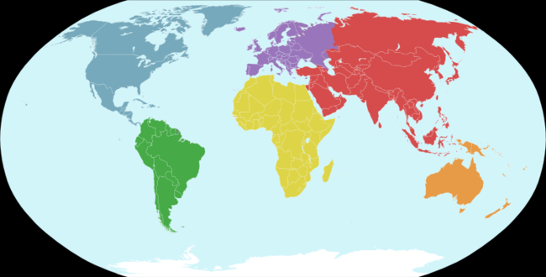
הנציגויות בעולם
הנוסחה עד היום:
כל מדינה שכוננה יחסים דיפלומטים עם מדינת ישראל, השאיפה היא להקים במקום שגרירות תושבת
מתוך תפיסה:
פריסה רחבה = עוצמה =השפעה

Slide 16

למדינת ישראל 104 נציגויות בעולם
קריטריונים לקביעת גודלה של נציגות -
נציגות ליבה – מדינות מרכזיות ומובילות בעולם בעלות חשיבות מדינית
עבור מדינת ישראל
נציגות בינוניות – מדינות בעלות מעמד בינלאומי חשוב
נציגות כלכלית – תחום עיסוק מרכזי של פיתוח שת"פ כלכלי ומסחרי
נציגות מולטילטרלית
נציגות שת"פ בינ"ל וסיוע
נציגות לקהילה יהודית ומטיילים ישראלים

Slide 17
פריסת הנציגויות (נכון לינואר 2017)
מדינת ישראל מקיימת יחסים דיפלומטיים עם 182 מדינות
סך הכל 103 נציגויות: 77 שגרירויות תושבות, 20 קונסוליות כלליות,
5 משלחות, 1 משרד ייצוג
על פי חלוקה למרחבים:
מזה"ת: 2 שגרירויות
אירופה: 27 שגרירויות, 2 קונסוליות, 4 משלחות
צפון אמריקה: 2 שגרירויות, 10 קונסוליות, 1 משלחת
מרכז אירופה ואירואסיה: 11 שגרירויות, 1 קונסוליה
אפריקה: 10 שגרירויות
אסיה והפסיפיק: 12 נציגויות, 6 קונסוליות, 1 משרד אינטרסים
אמל"ט והקריבייים: 13 שגרירויות, 1 קונסוליה

Slide 18
הגדרות דיפלומטיות
1. שגרירות תושבת - הנציגות הבכירה של מדינת ישראל בעיר הבירה של מדינת היעד.
2 . קונסוליה - נציגות ישראל במדינת היעד, שמקום מושבה אינה עיר הבירה.
3 . משלחת - נציגות ישראלית במוסדות ובארגונים בינלאומיים.
4 . משרד ייצוגי - נציגות מסחרית שאינה מדינית.
5 . נציגות לא תושבת - נציגות ישראל שמקום מושבה הינו במדינה שכנה למדינת היעד.
6 . קונסול כללי -ראש נציגות במעמד דיפלומטי (שליח משרד החוץ) העומד בראש קונסוליה.
7 . קונסול כבוד -אזרח של מדינת היעד, שהינו בעל מעמד, שנבחר על ידי משרד החוץ על מנת לייצג את המטרות של ממשלת ישראל במדינת היעד.

Slide 19


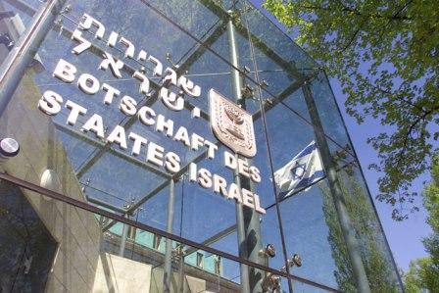
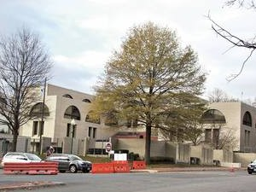
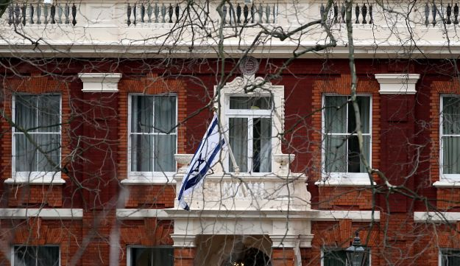

Slide 20
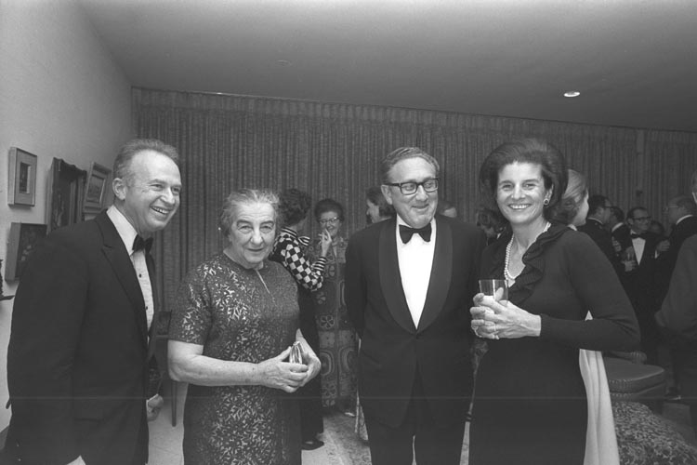
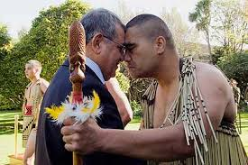
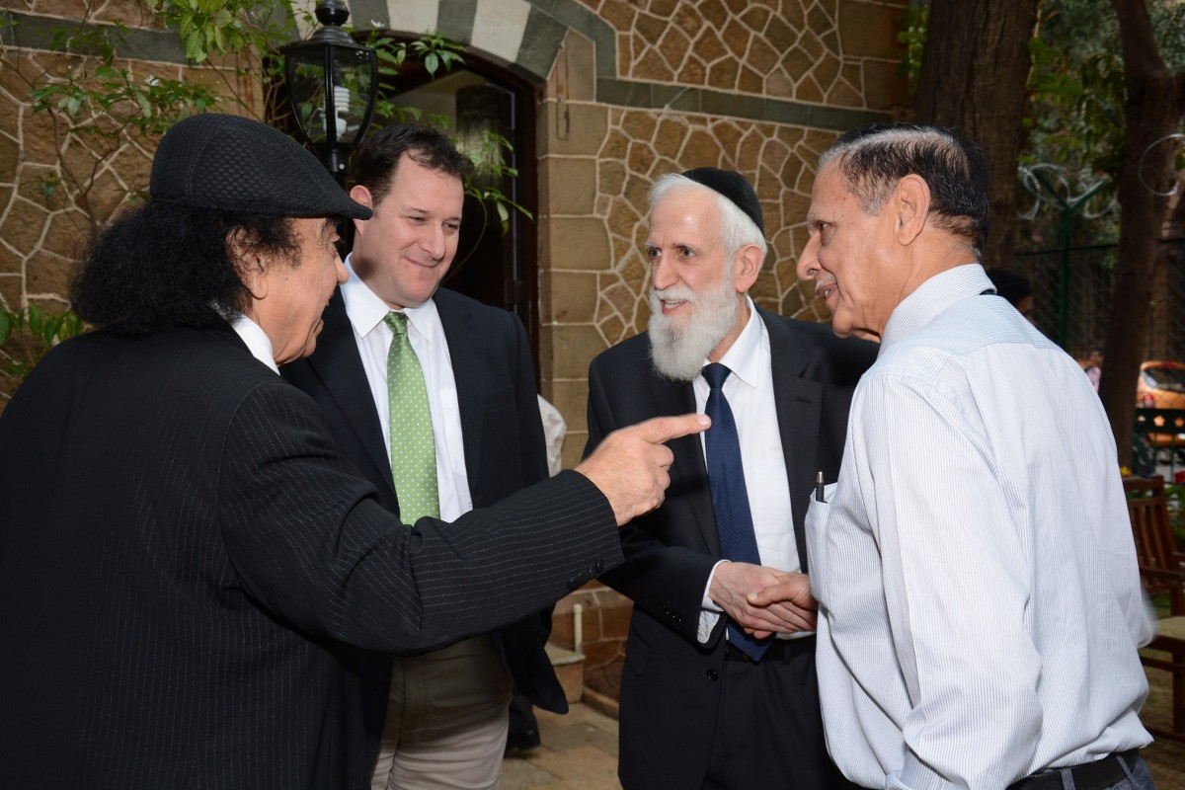
תפקידים דיפלומטיים בחו"ל
שגריר מיוחד ומוסמך
קונסול כללי
ציר
ציר-יועץ
יועץ
מזכיר ראשון
מזכיר שני
קונסול/ראש המחלקה הקונסולרית
קצין מינהלה
נספח: צבאי, משטרתי, כלכלי

Slide 21
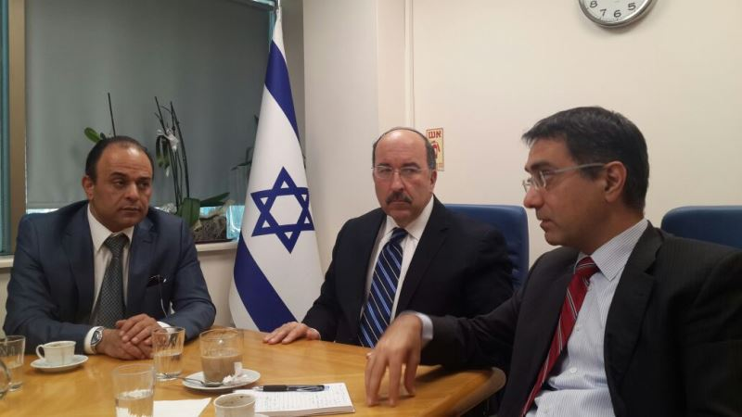
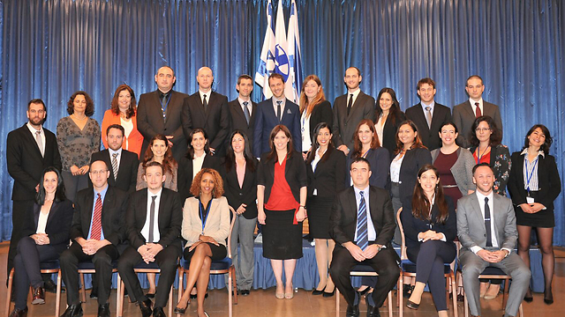
תפקידים דיפלומטיים במטה בירושלים
ראש מערך
ראש אגף/סמנכ"ל
ס'ראש אגף/רח"ט
מנהל מחלקה
ס'מנהל מחלקה
דסקאי
חוקר
מומחה/יועץ תוכן

Slide 22
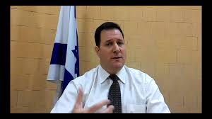

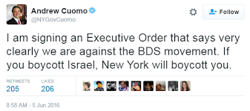
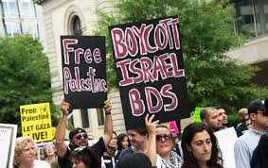

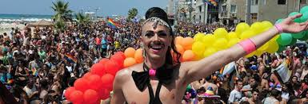
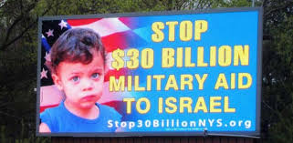
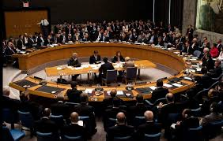
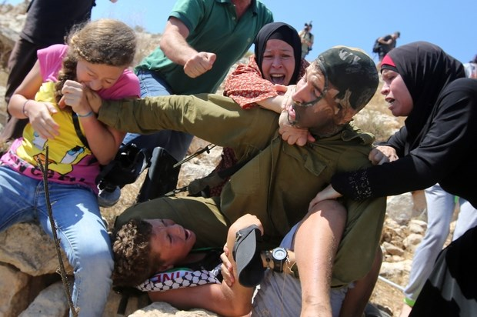


Slide 23
Vienna Convention on Diplomatic Relations
Done at Vienna on 18 April 1961.
Entered into force on 24 April 1964
Vienna Convention on Consular Relations
Done at Vienna on 22 April 1963
Entered into force on 19 March 1967

Slide 24

אתגרים ודילמות
תהליכים העוברים על משרדי החוץ בעולם
עולם משתנה ובלתי צפוי
איבוד המונופול על מדיניות חוץ
ריבוי שחקנים חדשים בזירה הגלובלית
שאלת היתרון היחסי והרלבנטיות של משרד החוץ במציאות החדשה

Slide 25
מטרות הביקור במשרד החוץ
היכרות והתנסות בסוגיות מרכזיות בעבודת משרד החוץ
עוצמה רכה – תרגומה למעשה
הכלים של הדיפלומטיה וחשיבותם לביטחון הלאומי

Slide 26
לו"ז הביקור במשה"ח 24.1.17
- 08:15-08:45התכנסות באולם ירושלים
08:45-09:45 - פתיחה – מנכ"ל משה"ח
09:45-11:30 – חלוקה לקבוצות לפי תחומים מקצועיים
11:30-12:15 – ארוחת צהריים
12:15-13:00 – סיור בחדר מצב ובקיר הנופלים
13:00-14:30 – הצגת תוצרי הקבוצות במליאה
14:45-15:30 – יועמ"ש
15:45-16:30 – ראש המערך המדיני

Slide 27
קבוצות העבודה
דיפלומטיה מולטילטרלית
דיפלומטיה ציבורית ומדיה חברתית
דיפלומטית פיתוח – שיתוף פעולה בינלאומי וסיוע הומניטרי
דיפלומטיה בילטרלית – עבודה מול הקונגרס
דיפלומטיה ביטחונית
מחקר מדיני
סייבר דיפלומטי
משפט בינ"ל
עבודה קונסולרית וסיוע לאזרחים בחו"ל

